Slide 1


РАЗРАБОТКА ЩЕЛОЧНО-ЩЕЛОЧНОЗЕМЕЛЬНОГО ВЯЖУЩЕГО НА ОСНОВЕ НИЗКООСНОВНОГО ТЕХНОГЕННОГО СЫРЬЯ

Slide 2

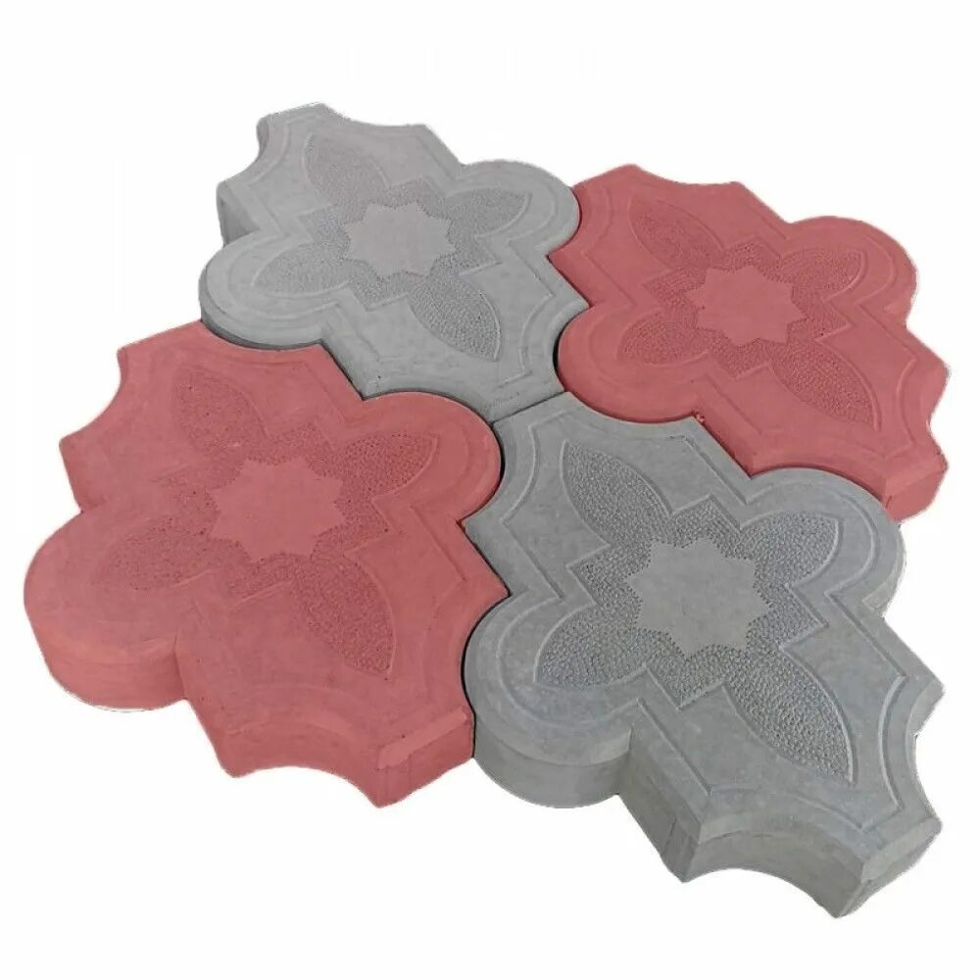
Проблема
                Для потенциального потребителя основной проблемой является стоимость. Аналогичная плитка с цементным вяжущим стоит 1000-1500 рублей за квадратный метр, а предлагаемая нами - 750-850 рублей за квадратный метр.
                Обычная плитка на основе цементного вяжущего имеет высокую стоимость за счет использования цемента, как вяжущего, и химических добавок.

Slide 3

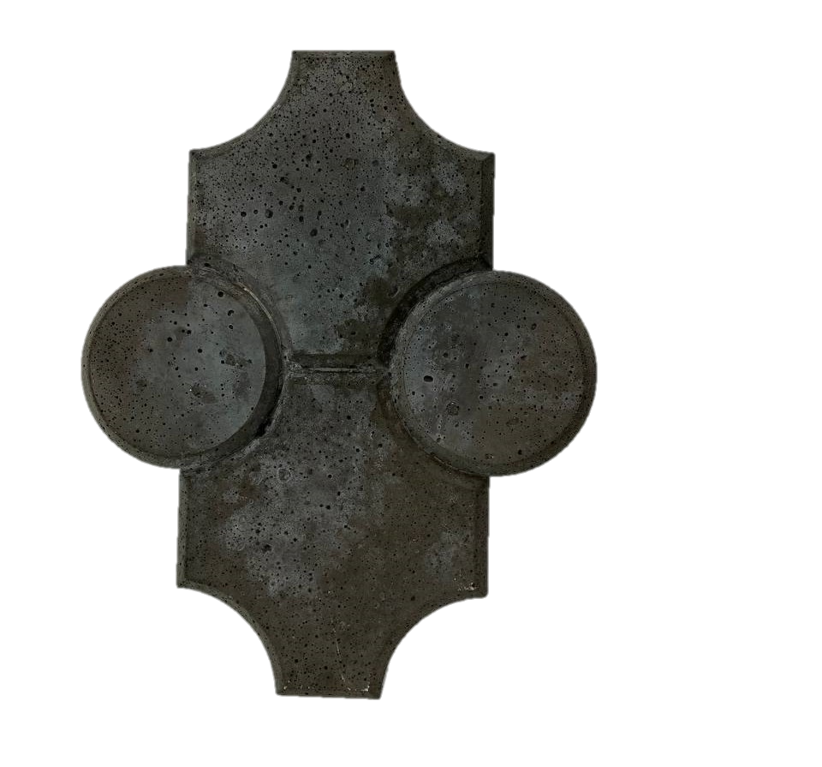

Решение
                Основным преимуществом разрабатываемой плитки является применение низкоосновного техногенного сырья вместо портландцемента, что позволяет не только снизить количество выбросов CO2, но и стать более экологическим материалом и уменьшить количество промышленных отходов

Slide 4
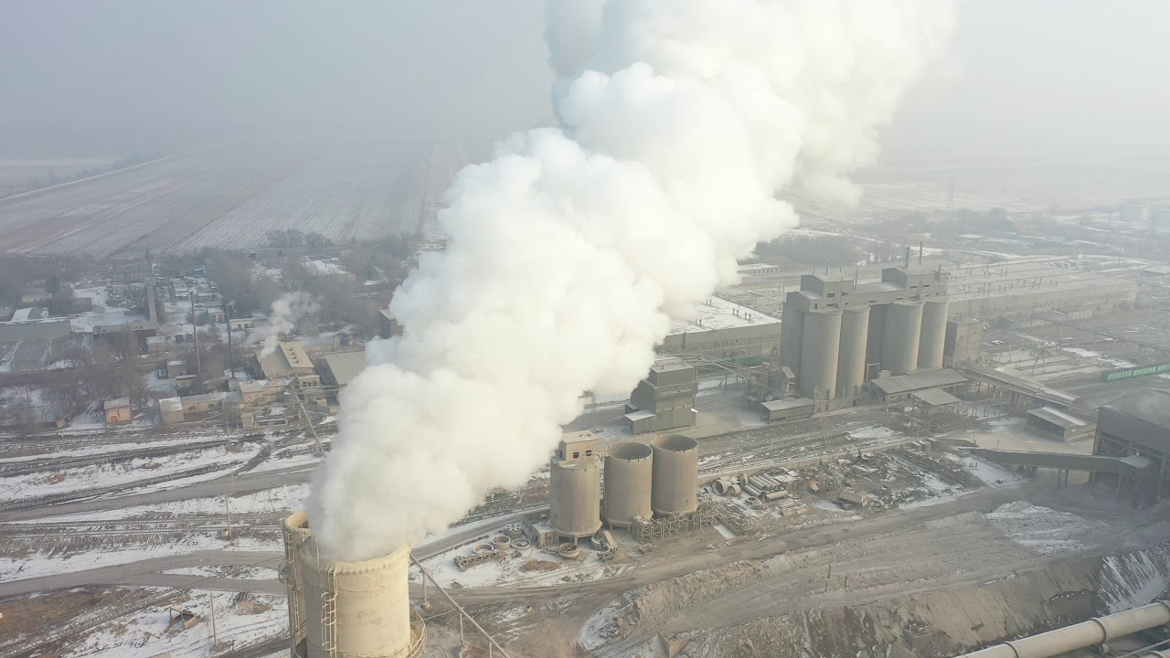
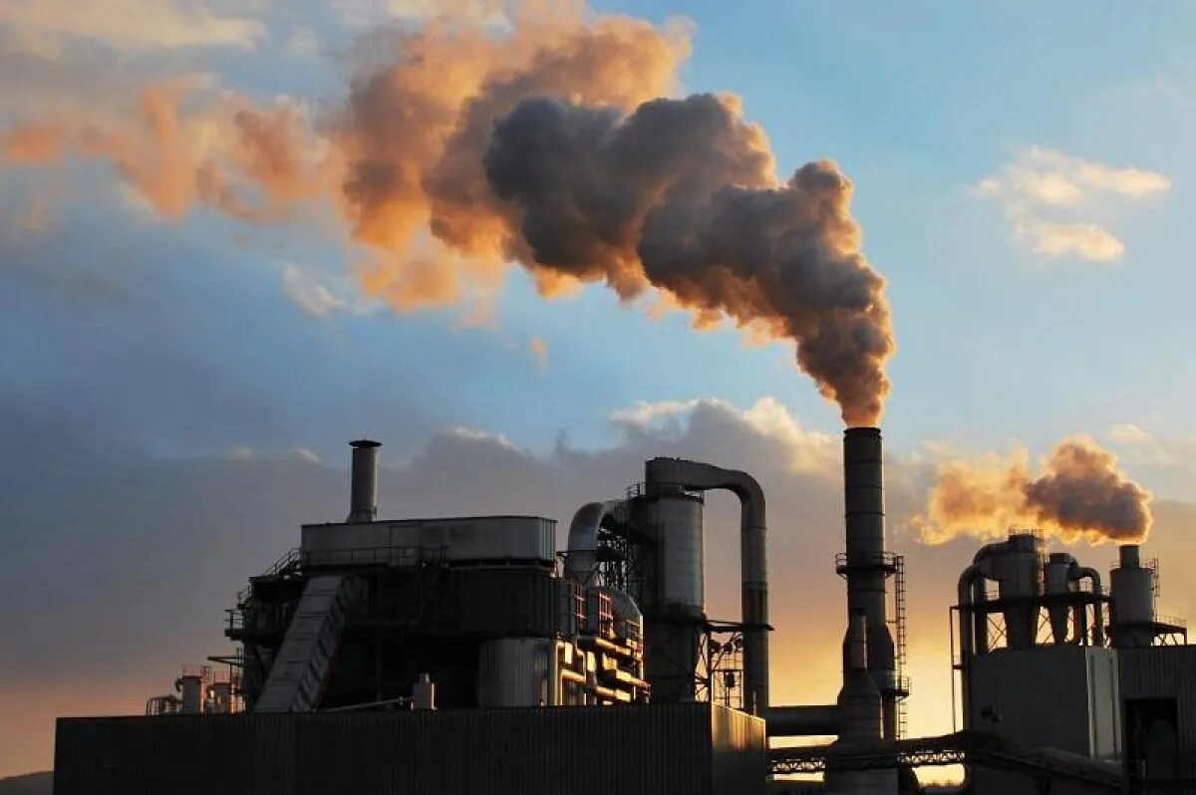
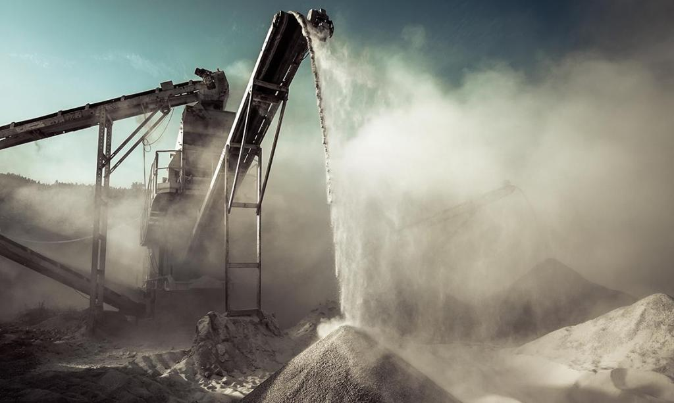
Конкурентный анализ
                Существующий аналог – цемент, но производство цемента – очень дорогостоящий и экологически опасный процесс.
                Тротуарная плитка на цементном вяжущем не имеет явных преимуществ над тротуарной плитке из щелочно-щелочноземельного вяжущего. Согласно результатам исследования по некоторым характеристикам предлагаемое изделие является более качественным, чем существующие аналоги.

Slide 5
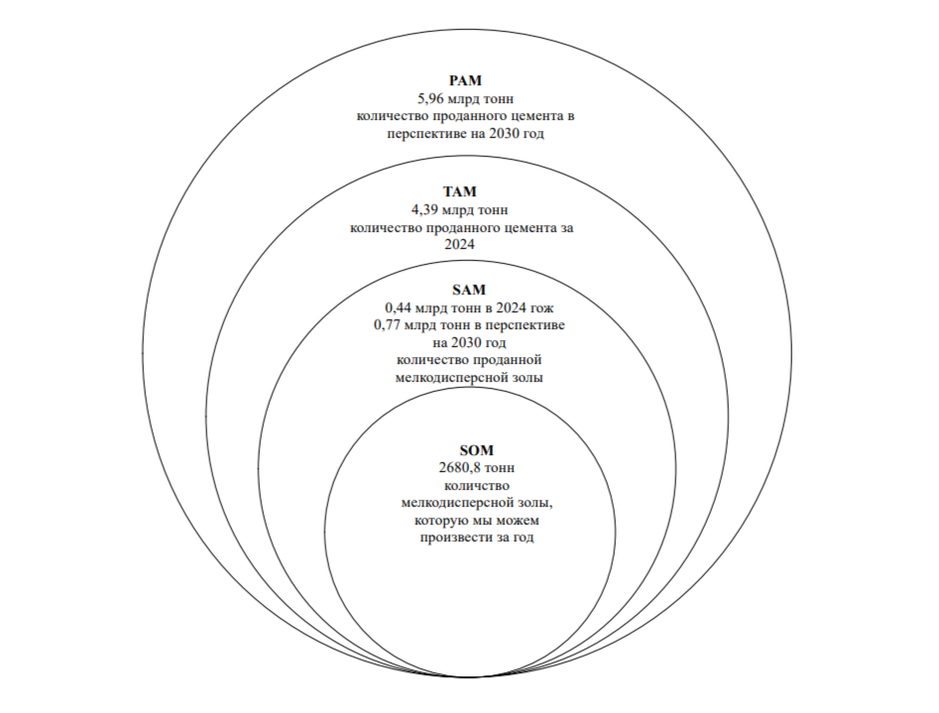
Оценка объема рынка
Данные представлены для мирового рынка

Slide 6
Бизнес-модель
Бизнес-модель Остервальдера
Ключевые партнеры: Производители сырья Производители и поставщики оборудования Компании, занимающиеся ремонтом оборудования | Ключевые деятельности: Производство тротуарной плитки Разработка дизайн-проекта тротуарной плитки | Ценностные предложения: Цена дешевле чем у конкурентов Квалифицированные сотрудники Уникальный экологичный состав изделия | Отношения с клиентами: Акции Индивидуальная работа с клиентом и поддержание коммуникации в течении всего срока изготовления заказа Предоставление гарантийных обязательств | Потребительские сегменты: Строительные компании Компании, занимающиеся благоустройством территории Дорожные службы Строительные магазины
 | Ключевые ресурсы: Команда Технология |  | Каналы сбыта: Группа в социальных сетях СМИ (телевидение и радиовещание) Участие в конференциях и выставках
Структура издержек: Аренда помещения Затраты на покупку оборудования и сырья Затраты на рекламу и налоги Затраты на заработную плату сотрудников Затраты на ремонт оборудования |  |  | Потоки доходов: Оказание услуги клиентам Продажа тротуарной плитки

Slide 7
Дорожная карта проекта
Наименование работы | Описание работы | Стоимость | Результат
Техническое оснащение | Аренда оборудования для испытаний образцов и изготовления изделий | договорная | Готовая технологическая линия и возможность проведения испытаний
Разработка рецептуры изделий и закупка сырья и расходных материалов | Покупка сырья и расходных материалов для производства | 100000,00 | Ваграночная пыль, песок, щелочь, химические добавки, жидкое стекло, пигмент.
Проведение кампании по продвижению | Создание и распространение промо-материалов, оплата каналов коммуникаций, переговоры с клиентами | 100000,00 | Заявки от потенциальных клиентов, карта отработки гипотез
Разработка бизнес – плана | Сбор исходных данных, расчёт финансовой модели, составление плана развития бизнеса | 50000,00 | Бизнес-план, оценка рентабельности. Проверены гипотезы продаж (сценарии).

Slide 8
1
Команда проекта
Шагигалин Газинур Юлдашевич
Макаева Лиана Ирнисовна
Сагатдинова Зиля Динатовна
Кондрова Дарья Олеговна
Наставник
Заведующий лабораторией кафедры «Строительные конструкции»
Трекер
Специалист в области управления инновациями
Лидер
Студент магистратуры
группа МПГ02-24-01
АСИ УГНТУ
Участник
Студент магистратуры
группа МПГ02-24-01
АСИ УГНТУ
8

Slide 9
СПАСИБО!
8 987 03 39 151
sagatdinova123@mail.ru

